Slide 1




Slide 2




Slide 3
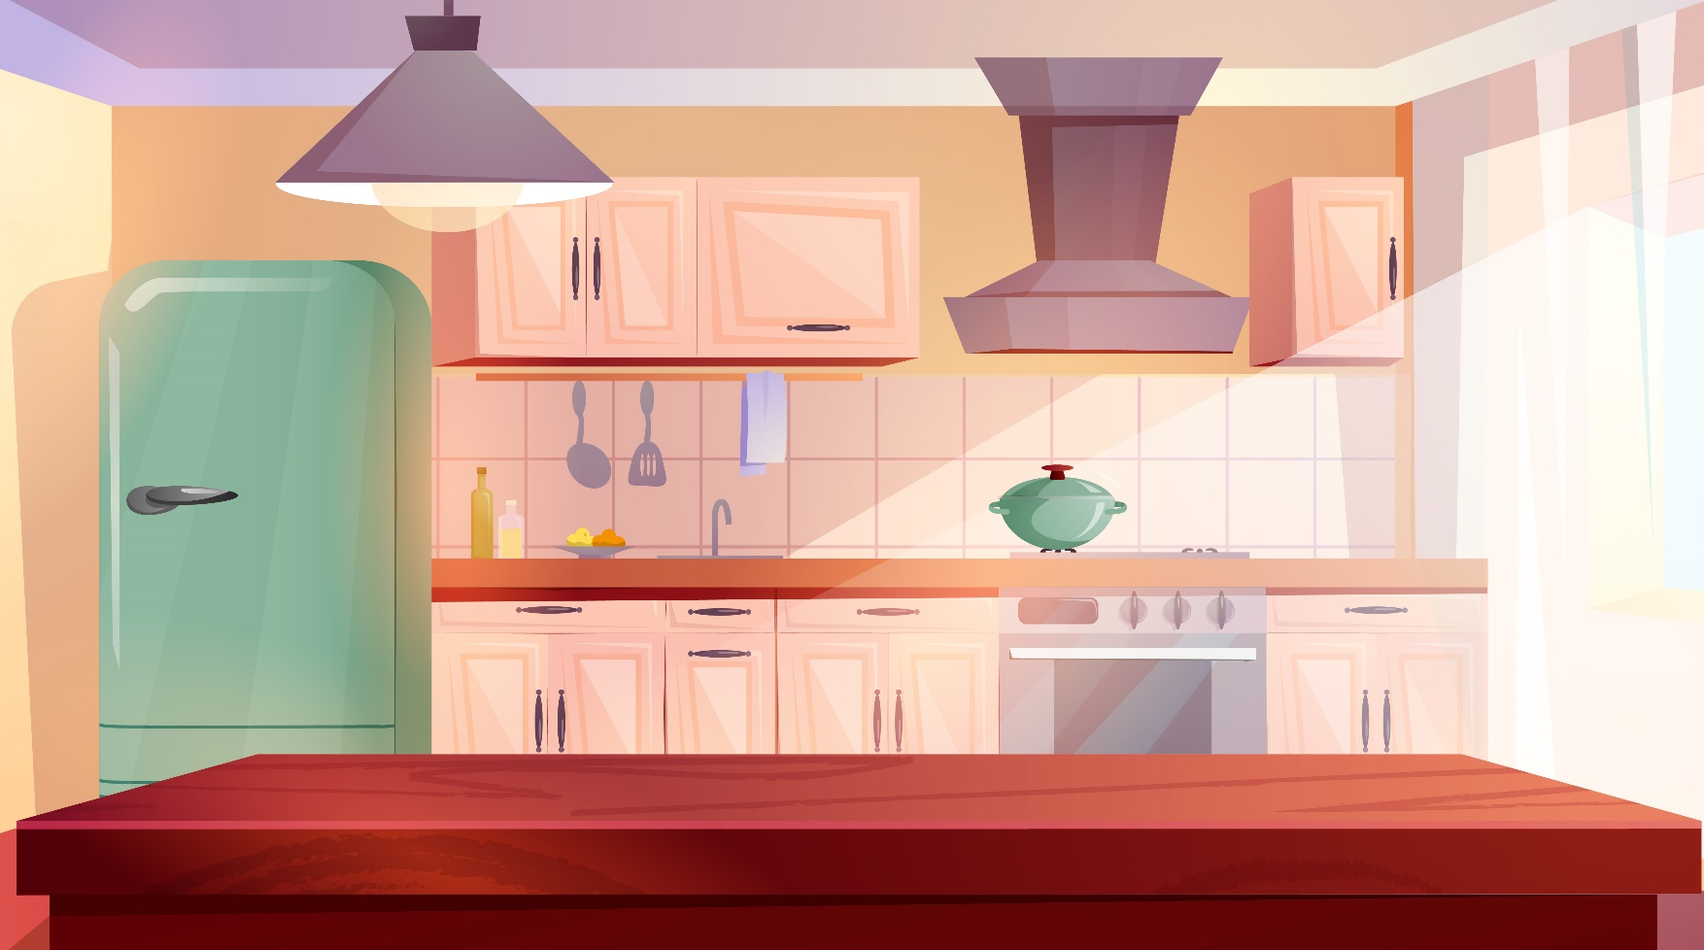


Các em thực hiện theo nhóm. Khi nghe hiệu lệnh, các nhóm giơ tay giành quyền trả lời. Câu trả lời nhanh nhất và đúng sẽ được 1 ngôi sao.

Slide 4
Nêu công thức tính quãng đường trong một chuyển động đều.
S = v × t

Slide 5
Nêu công thức tính thời gian trong một chuyển động đều.
t = s : v

Slide 6
Một xe đạp đi với vận tốc 15 km/h. Vậy trong 4 giờ xe đạp đó đi được quãng đường là bao nhiêu km?
60 km

Slide 7
Một ca nô đi với vận tốc 12 km/h. Với vận tốc đó ca nô đi quãng đường 30 km hết thời gian là ... giờ.
2,5 giờ

Slide 8


Slide 9
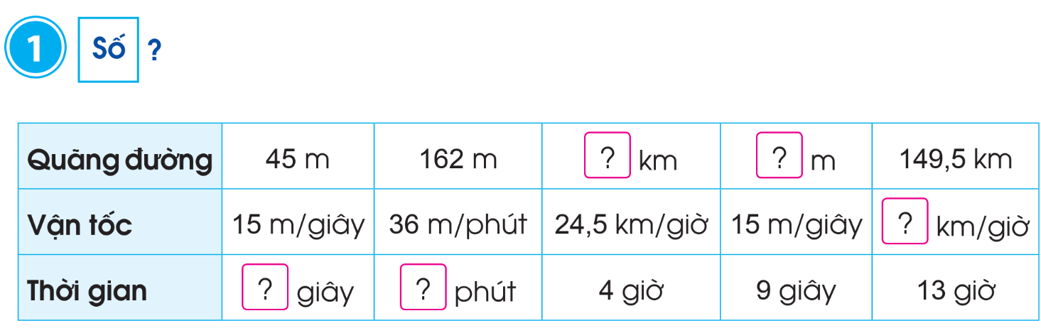
98
135
11,5
3
4,5

Slide 10
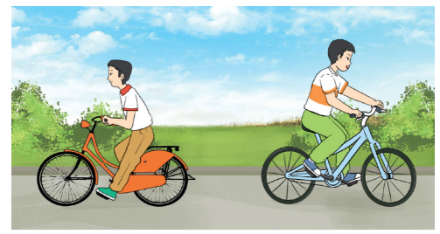

2
Anh Minh và anh Nam đạp xe xuất phát cùng một lúc từ một địa điểm nhưng theo hai hướng ngược chiều nhau, anh Minh đạp xe với vận tốc 16 km/h, anh Nam đạp xe với vận tốc 12 km/h.
a) Tính quãng đường mỗi anh đi được sau 1 giờ.
b) Tính khoảng cách giữa hai anh sau 1 giờ.
c) Sau bao lâu thì hai anh cách nhau 56 km?

Slide 11
Bài giải:
a) Quãng đường Minh đi được sau 1 giờ là:
16 x 1 = 16 (km)
Quãng đường Nam đi được sau 1 giờ là:
12 x 1 = 12 (km)
b) Khoảng cách giữa hai bạn sau 1 giờ là:
16 + 12 = 28 (km)
c) Hai bạn cách nhau 56 km sau số giờ là:
56 : 28 = 2 (giờ)
Đáp số: a) 16 km; b) 12 km, c) 2 giờ

Slide 12
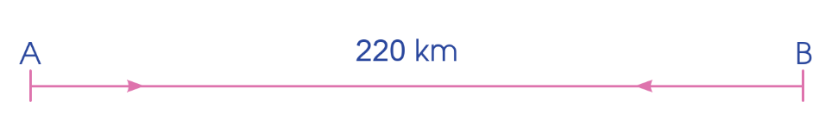
3
Khoảng cách giữa hai bến tàu A và B là 220 km. Hai tàu khởi hành cùng một lúc từ hai bến, tàu thứ nhất đi từ A đến B với vận tốc 24,5 km/h, tàu thứ hai đi từ B về A với vận tốc 30,5 km/h.
a) Tính quãng đường mỗi tàu đi được sau 1 giờ.
b) Tính khoảng cách giữa hai tàu sau 1 giờ.
c) Tính tổng quãng đường hai tàu đi được sau 4 giờ và nêu nhận xét.

Slide 13
Quãng đường tàu đi từ A đi được sau 1 giờ là:
24,5 × 1 = 24,5 (km)
Quãng đường tàu đi từ B đi được sau 1 giờ là:
30,5 × 1 = 30,5 (km)
b) Tổng quãng đường 2 tàu đi được sau 1 giờ là:
24,5 + 30,5 = 55 (km)
Khoảng cách giữa hai tàu sau 1 giờ là:
220 – 55 = 165 (km)
c) Tổng quãng đường hai tàu đi được sau 4 giờ là:
55 × 4 = 220 (km)
Nhận xét: Sau 4 giờ tổng quãng đường hai tàu đi được bằng độ dài quãng đường từ bến A đến bến B. Hay sau 4 giờ 2 tàu gặp nhau.

Slide 14





Cảm ơn quý thầy cô đã ủng hộ bài soạn điện tử 2,3,4,5 của Kênh giáo án điện tử Hiền Trần
Mong cô thầy sử dụng bài giảng nội bộ ko gửi lên trang mạng XH hội nhóm zalo,Facebook.
Thầy cô liên hệ
ZALO Duy nhất SĐT: 0353095025
Để biết thêm nhiều tài nguyên hay hãy truy cập Facebook:
NHÓM GIÁO ÁN ĐIÊN TỬ 5,9,12 ( coppy link bên dưới vào tìm kiếm fb )
https://www.facebook.com/groups/514479210372531/?ref=share_group_link

Slide 15




GV GHI DẶN DÒ Ở ĐÂY
GV GHI DẶN DÒ Ở ĐÂY
GV GHI DẶN DÒ Ở ĐÂY
GV GHI DẶN DÒ Ở ĐÂY

Slide 16




